Slide 1


Slide 2

Guião 9

Slide 3




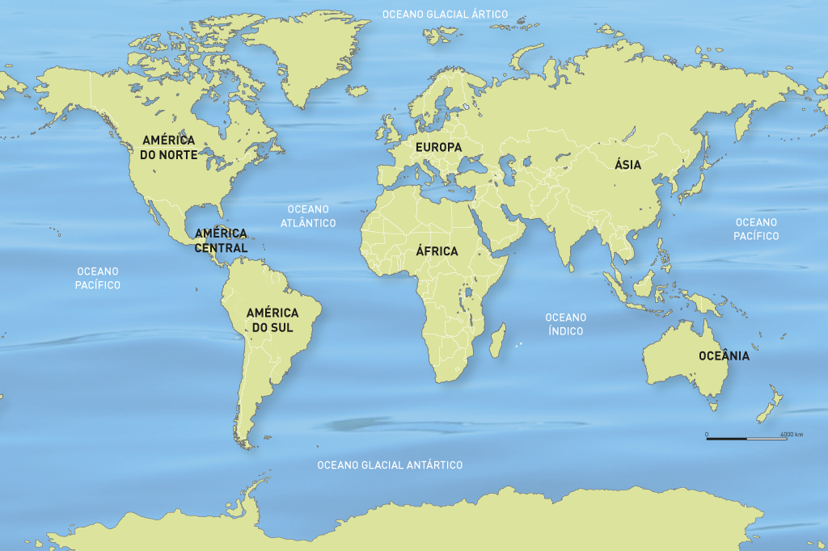




2
3
4
1
5
8
6
7

